Slide 1
Экологический проект
«Волшебная луковка»
в группе раннего возраста
Подготовили:
Чернова Е.Е., воспитатель I квалификационной категории
Зиновьева О.И., воспитатель
соответствие занимаемой должности

Slide 2
Актуальность
Дети раннего возраста в недостаточной степени имеют представление о растениях, о том, где растут, о необходимых условиях их роста, их интерес к познавательно-исследовательской деятельности недостаточно развит

Slide 3
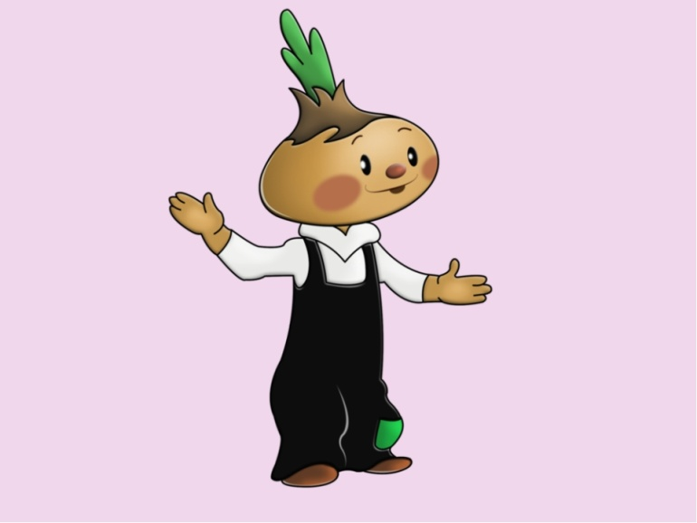
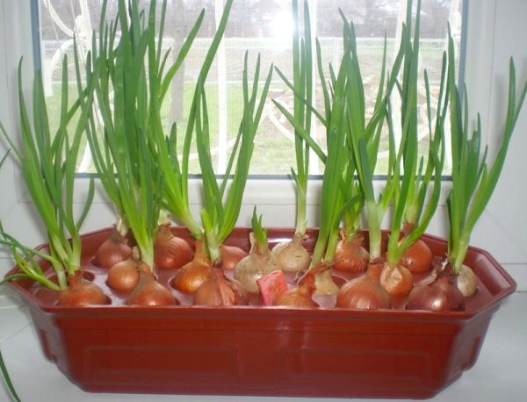
Цель
Знакомить детей с процессом посадки лука.

Slide 4
Задачи
Воспитательные
Воспитывать у детей желание участвовать в трудовой деятельности.
Развивающие
Развивать речь, мышление, самостоятельность;
Закрепить знание цвета, формы.
Образовательные
Формировать у детей познавательный интерес к посадке лука;
Дать элементарные представления о природных витаминах;
Закрепить знания о строении лука, об условиях, необходимых для его роста (земля, вода свет);
Учить детей выполнять индивидуальные и коллективные поручения; научить детей видеть результаты своего труда

Slide 5
Этапы проекта
II этап - исследовательский
III этап - заключительный
I этап - подготовительный

Slide 6
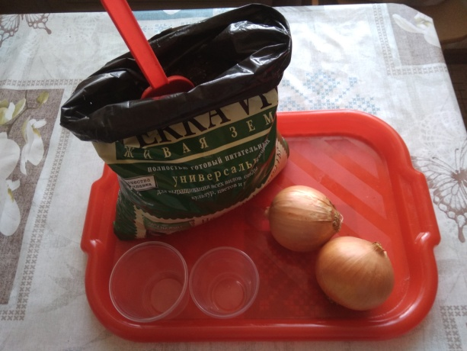
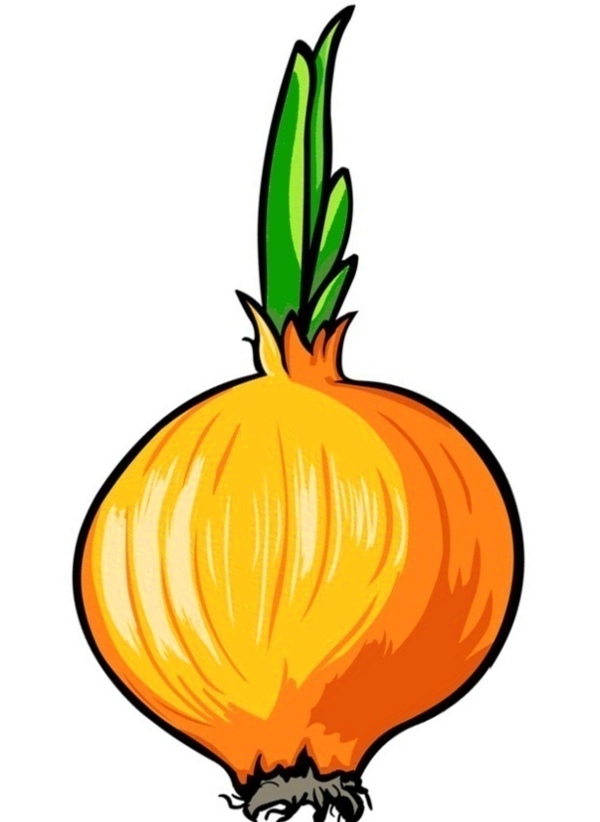
I этап - подготовительный
В группе детского сада, в зоне познавательной деятельности разбили мини-огород
Подготовили землю, емкости для посадки лука, лейки, совочки
Подобрали иллюстрационный материал и художественное слово (стихи) про лук
Придумали и сделали персонажа мальчика- Луковку

Slide 7
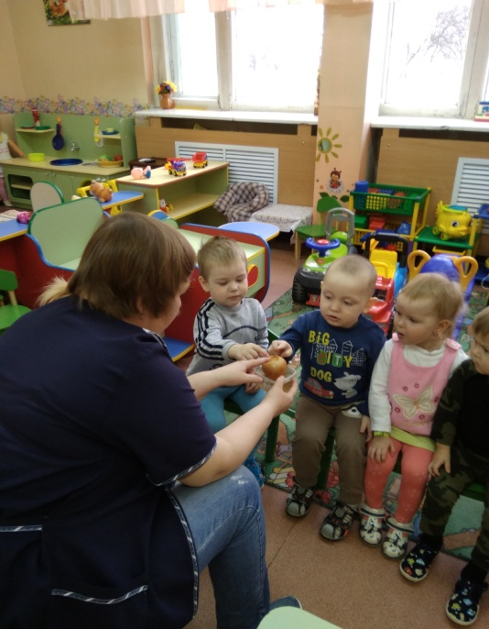
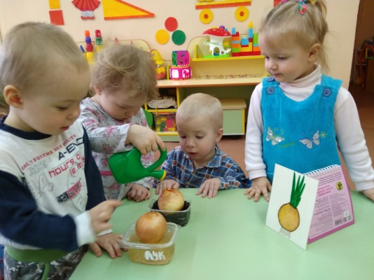
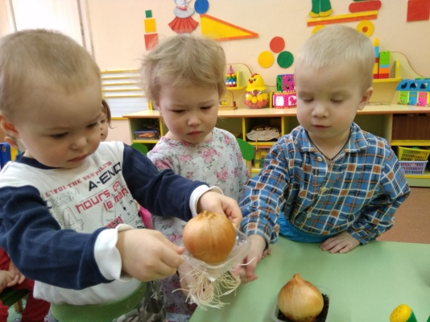
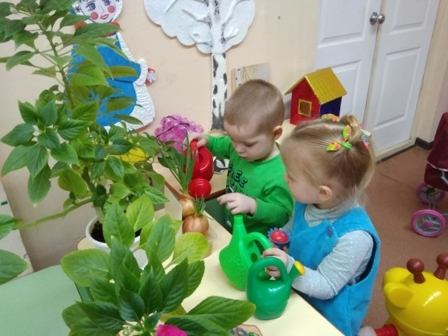
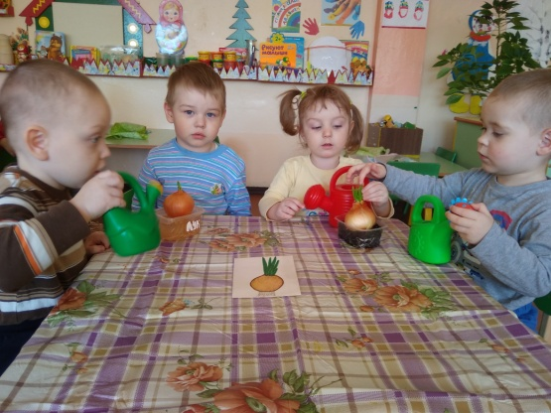
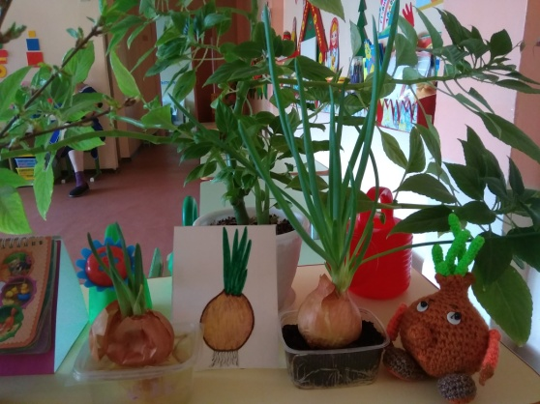
II этап - исследовательский
Рассматривание лука: форма, цвет
Дети принимали участие в посадке лука вместе с воспитателями
Наблюдали за появлением корешков
Рассматривали зеленые перья-листики

Slide 8
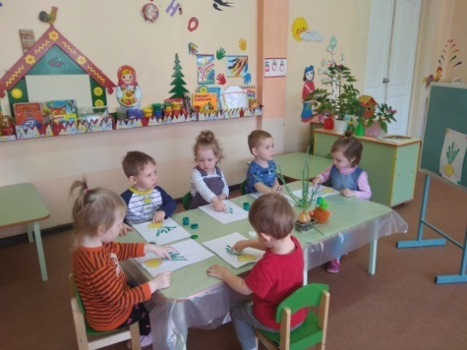
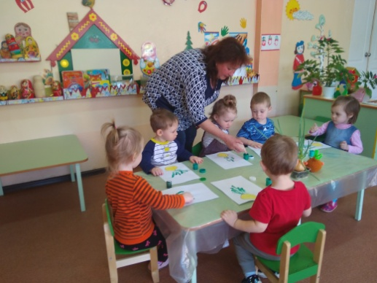
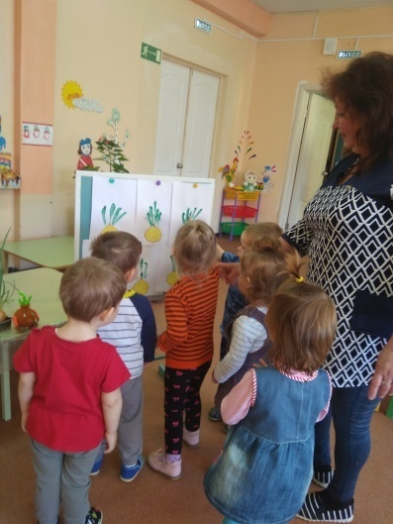
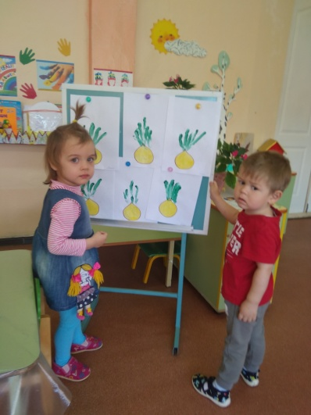
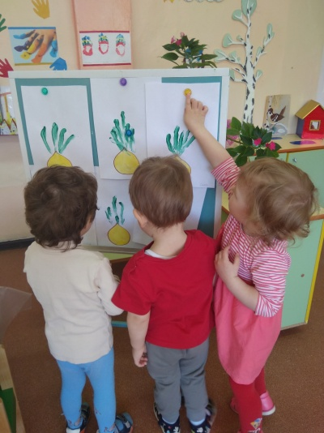
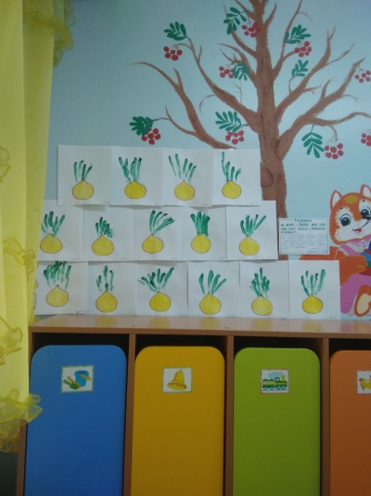
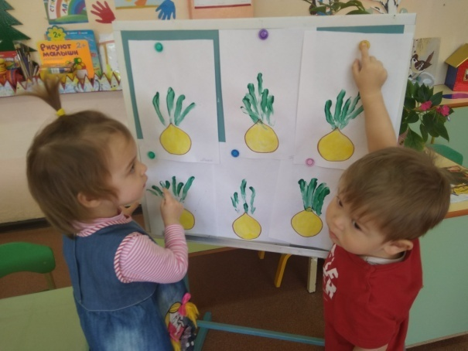
III этап - заключительный
Продуктивная деятельность
НОД Рисование пальчиками «Вырос наш зеленый лук
Игровая деятельность
Дидактические игры «Собери урожай», «Разрезные картинки», «Собери овощи в корзину»
Самостоятельная деятельность
Самостоятельная деятельность детей в уголке природы

